Slide 1
Tutorial invision
Grupo: Edilson, Sandra , Leonardo, Lucélia.

Slide 2

Antes de tudo deve
ser feito o cadastro

Slide 3
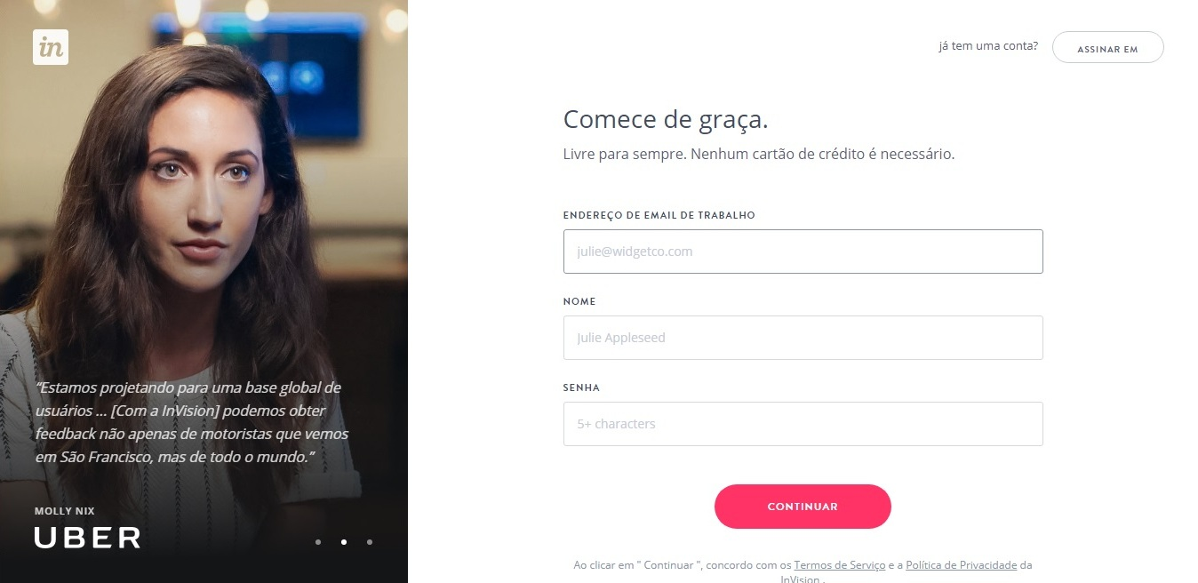

Slide 4
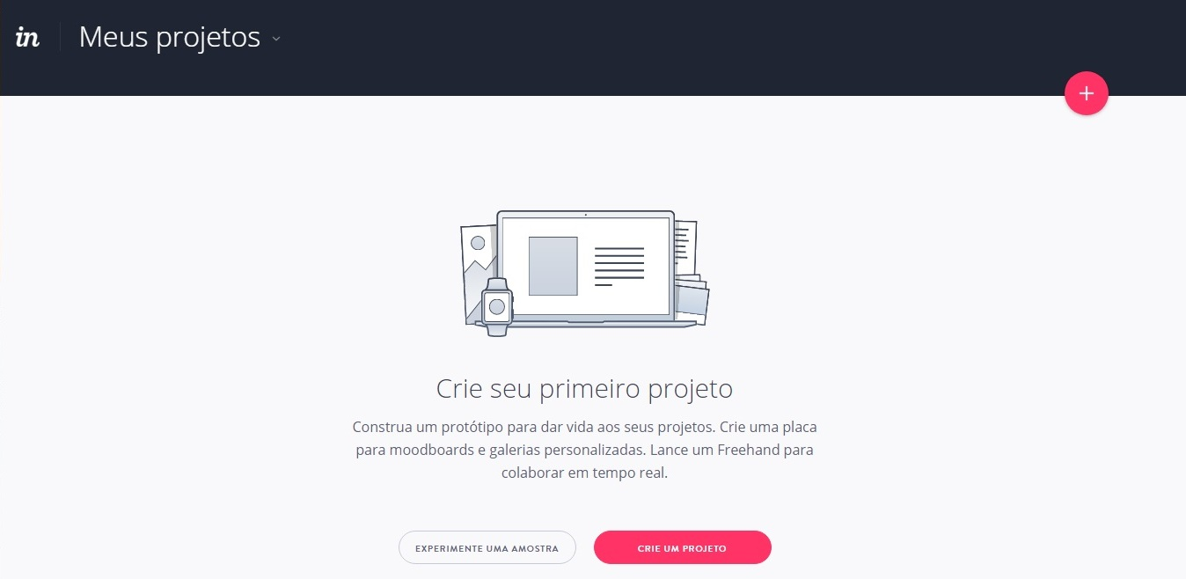

Slide 5
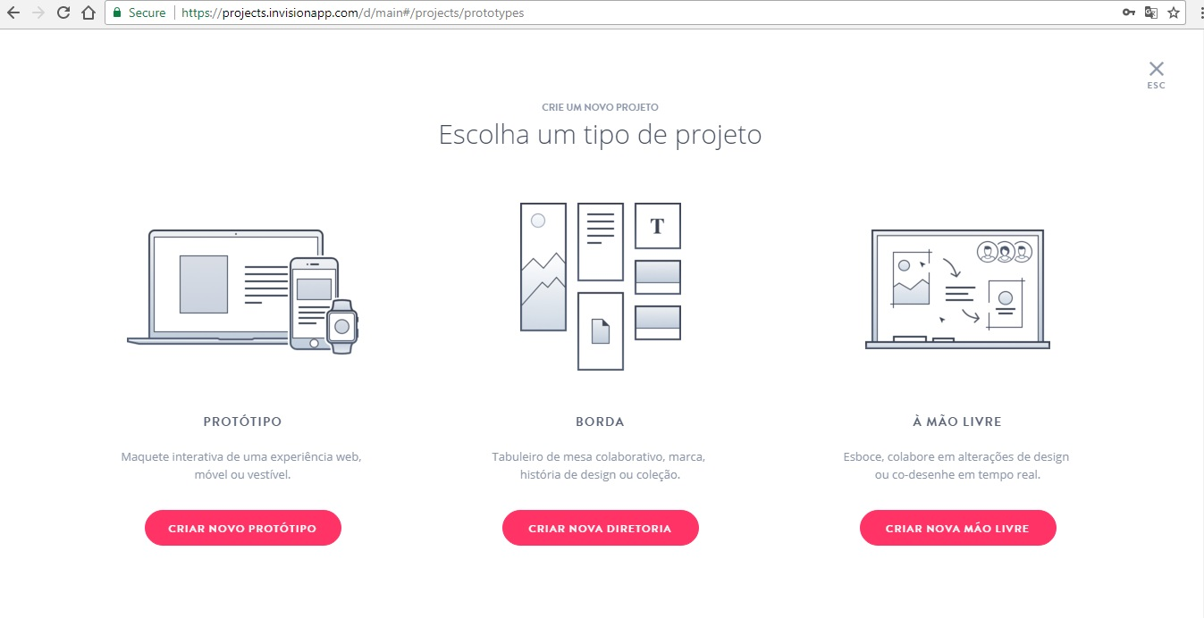

Slide 6
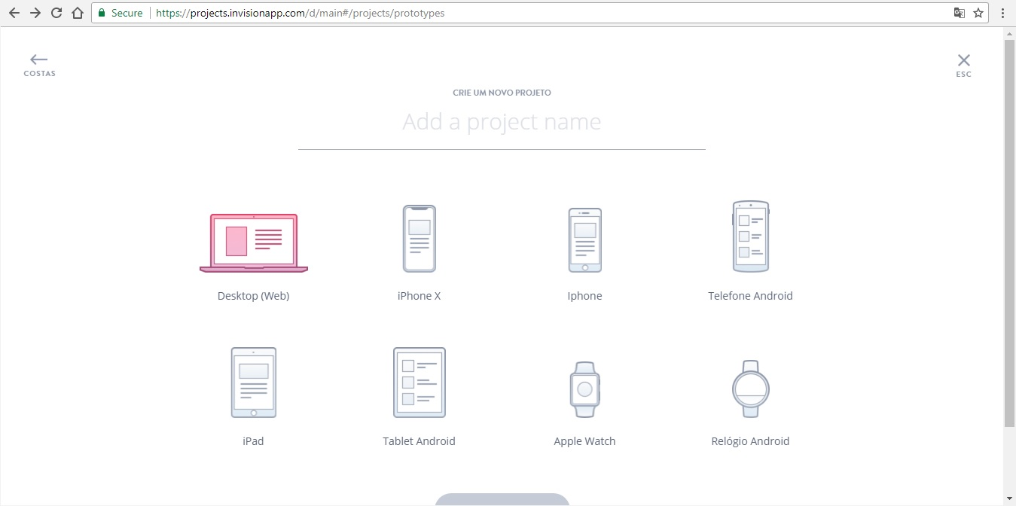
Adicione um
nome ao projeto
Escolha uma
dentre as
opções

Slide 7
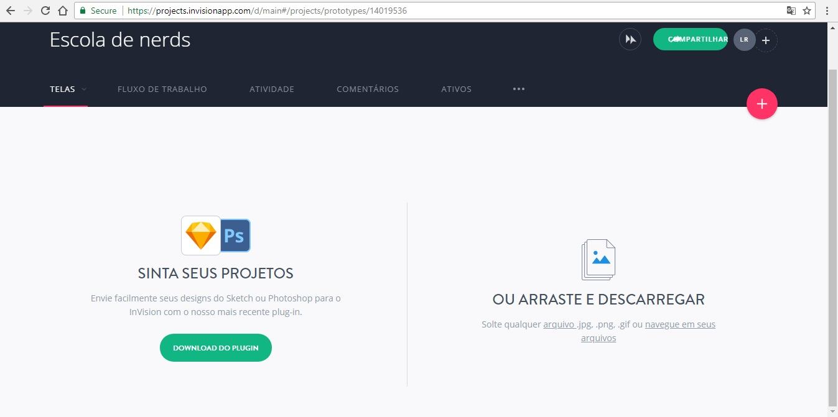
Escolha novo tipo de projeto, crie / modifique o Desing

Slide 8
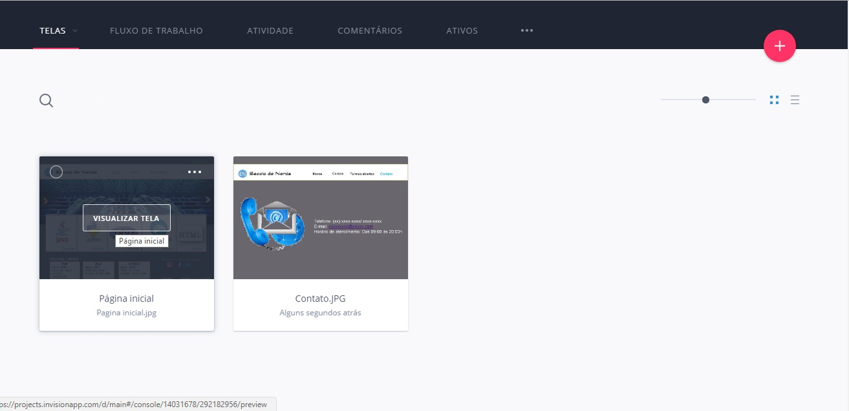
Clique em” visualisar
Tela” em uma das páginas
para abrir a edição

Slide 9
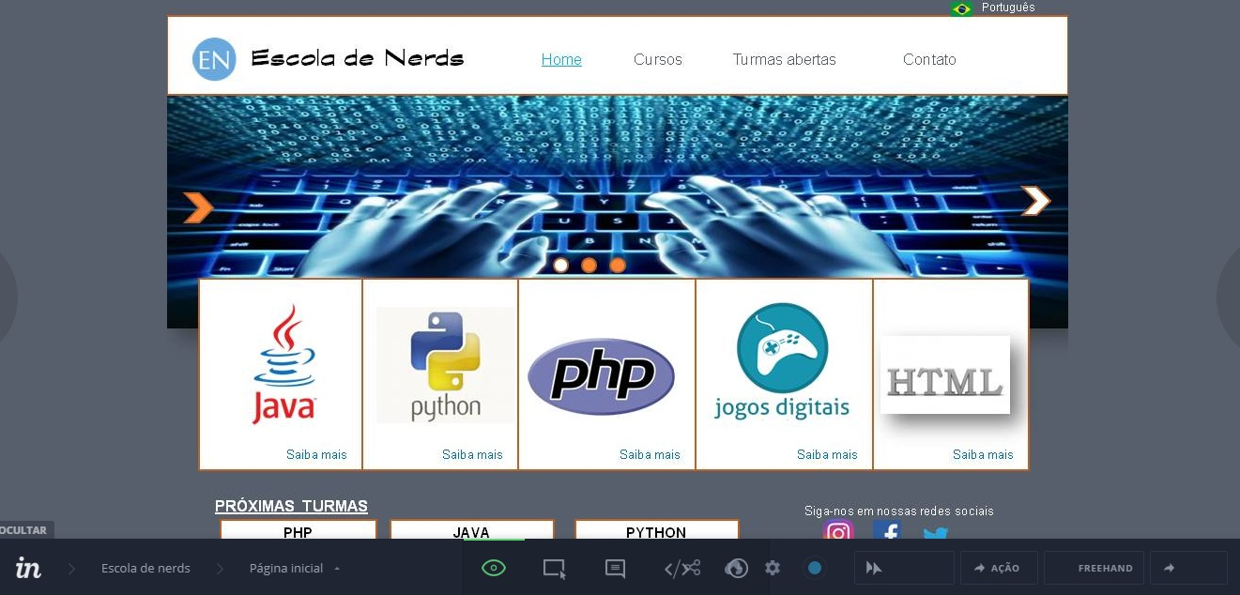
Upload de telas
Modo de
pré-visualização
Modo de comentário
Criar e ler comentário
Configuração
Modo deconstrução
Criar pontos de acessos
Modo de inspensionar
Gerenciar ativos dos
arquivos de origem
Status de tela

Slide 10
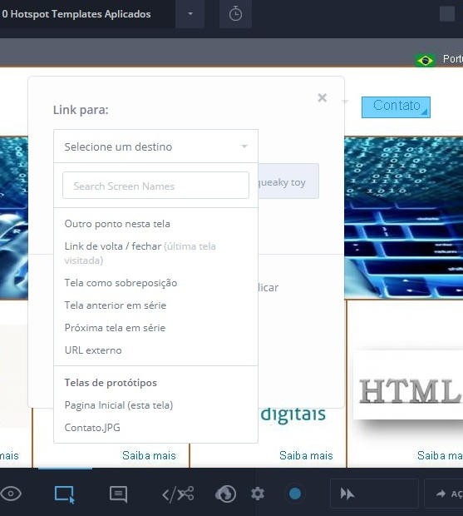
2
3
4
1

Slide 11
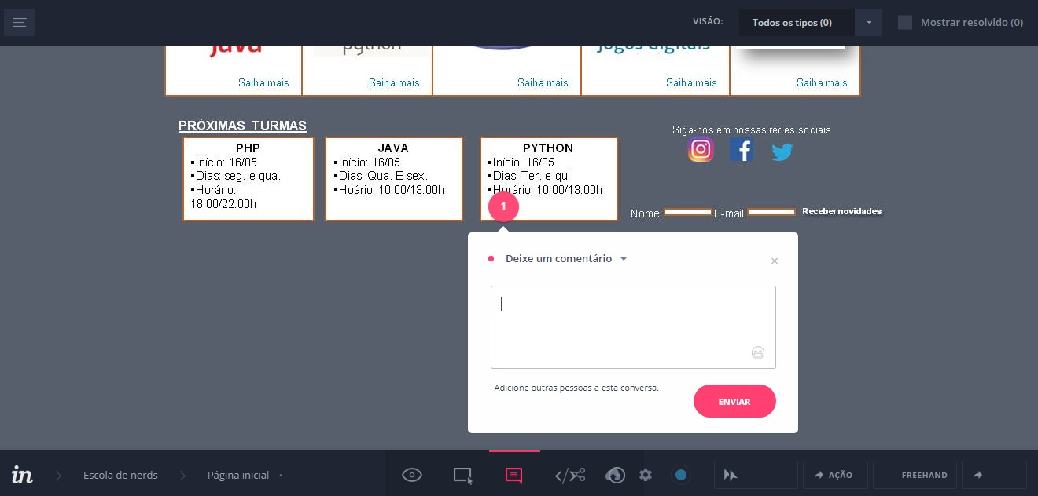
2° Click
1° Click

